Slide 1

MATERIAL DIDÁCTICO
UNIDAD DE APRENDIZAJE
Desarrollo Organizacional clave: L30068
TEMA: Intervenciones
(Sólo visión proyectable)
Facultad de Contaduría y Administración
Licenciatura en Administración
Docente:
Dra. en A. Guadalupe González García ggonzalezga@uaemex.mx
junio de 2017
Notes:
PORTADA 2

Slide 2
ÍNDICE
Número de diapositiva
Mapa curricular 1
Programa de estudios por competencias 2
Estructura capitular 3
Propósito general 4
Guion explicativo 5
Sugerencias y momento de uso 6
Introducción al tema 7
Desarrollo Organizacional -concepto 8
Intervenciones - Tipos 9
Metodología general 23
Organization Development *Inserción en ingles 26
Conclusiones 29
Fuentes de Consulta 31
Titulo de la presentación
Notes:
INTERIORES

Slide 3
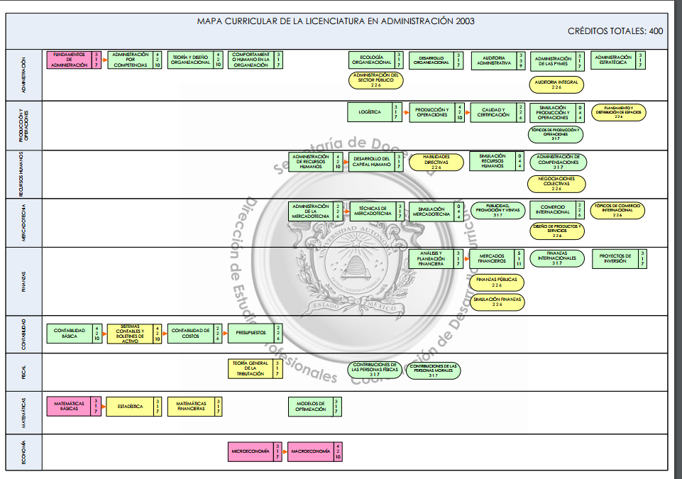
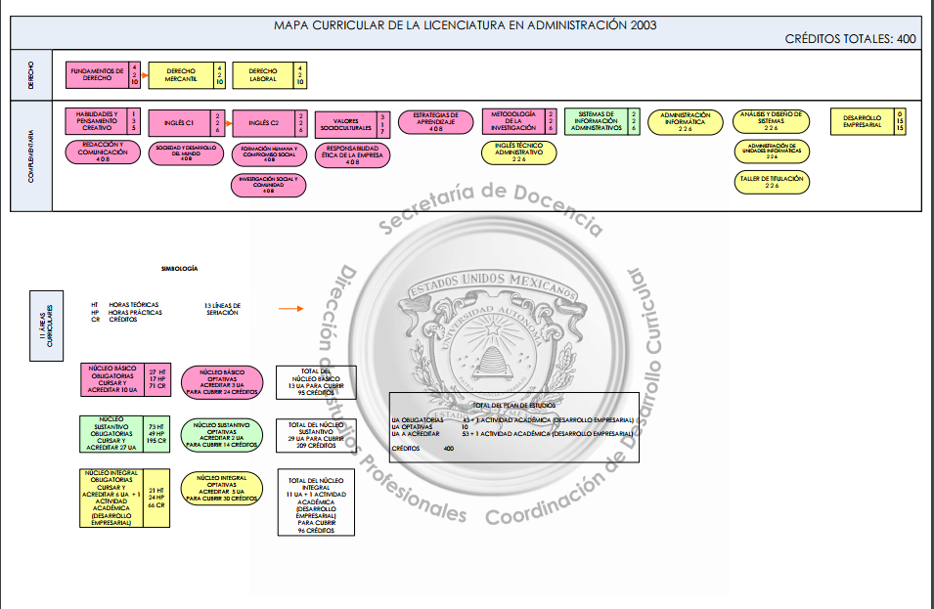
Mapa Curricular
Unidad de aprendizaje
Diapositiva No 1
Notes:
INTERIORES

Slide 4
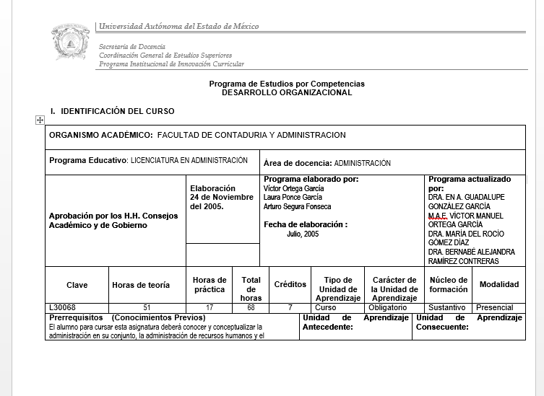
Programa de Estudios por Competencia
Titulo de la presentación
Diapositiva No 2
Titulo de la presentación
Notes:
INTERIORES

Slide 5
Estructura Capitular
Unidad 1. Conceptualización del desarrollo organizacional. Unidad 2. Perfil, roles y tendencias del agente de cambio. Unidad 3. Teorías del cambio. Unidad 4. Desarrollo organizacional bajo un enfoque sistémico. Unidad 5. Diseño de intervenciones efectivas. Unidad 6. Intervenciones en el marco de la cultura organizacional. Unidad 7. Tipos de Intervenciones.
Titulo de la presentación
Diapositiva No 3
Notes:
INTERIORES

Slide 6
Propósito General
Facilitar el aprendizaje significativo en el dicente (alumno) para que descubra los sustentos del desarrollo organizacional y la aplicación de métodos de trabajo que sirvan como base para administrar los recursos humanos en beneficio de la satisfacción de sus necesidades y el logro de la misión de las organizaciones internacionales y en el contexto de nuestro país.
Aplicar técnicas y métodos de trabajo que sirvan como base para la administración del cambio en forma eficiente en beneficio de la satisfacción de las necesidades y el logro de la misión de las organizaciones.
(Programa de estudios por competencia, actualización 2016)
Titulo de la presentación
Diapositiva No 4
Titulo de la presentación
Notes:
INTERIORES

Slide 7
Guion Explicativo
El presente es un material que propone algunas aportaciones para que el docente de la Unidad de Aprendizaje, pueda utilizar durante el proceso de enseñanza-aprendizaje y aplicación de las Intervenciones en las organizaciones. Siendo este el último de los temas, no requiere mayor exposición de conceptos básicos, puesto que ya debieron ser abordados en las primeras sesiones.
Este documento presenta algunos contenidos en inglés siguiendo las recomendaciones institucionales orientadas a la internacionalización de nuestros estudiantes.
Titulo de la presentación
Diapositiva No 5
Titulo de la presentación
Notes:
INTERIORES

Slide 8
Sugerencias y Momento de Uso
Se sugiere su empleo para coadyuvar al logro de los objetivos y el propósito general de la unidad de aprendizaje DESARROLLO ORGANIZACIONAL .
El material existente en el tema es amplio, por lo que se recomienda utilizar esta presentación junto con dinámicas específicas que previamente seleccione el docente.
Se integran algunas citas en inglés.
Titulo de la presentación
Diapositiva No 6
Titulo de la presentación
Notes:
INTERIORES

Slide 9
INTRODUCCIÓN AL TEMA
DESARROLLO ORGANIZACIONAL
La necesidad del ser humano de poder cumplir metas que no podía resolver de forma individual, generó la necesidad de organizar grupos para realizarlas; notando que daba mejores resultados el esfuerzo grupal, pronto se vio en la necesidad de administrarlos (Munch, 2010).
Cada estrategia que se planteaba para lograr estos propósitos fue mejorando administrando mejor a estos grupos de personas.
A este tipo de estrategias se les llama desarrollo organizacional que a continuación se explica más a fondo.
Diapositiva No 7
Notes:
INTERIORES

Slide 10

Concepto de Desarrollo Organizacional (DO)
Es una respuesta al cambio, una estrategia educacional con finalidad de cambiar creencias, actitudes, valores y estructuras de las organizaciones, de modo que puedan adaptarse mejor a nuevas tecnologías, a nuevos desafíos y al aturdidor ritmo del cambio (Guizar, 2013:6).
Es un esfuerzo planeado que abarca toda la organización administrativa desde arriba para aumentar la eficiencia de las organizaciones a través de intervenciones planeadas de los procesos organizacionales, empleando conocimientos de las ciencias del comportamiento (Chiavenato, 2009:126).
Es un enfoque especial de cambio organizacional en que los propios empleados formulan el cambio necesario y lo implementan, muchas veces con la ayuda de un consultor interno o externo.
Titulo de la presentación
Diapositiva No 8
Titulo de la presentación
Notes:
INTERIORES

Slide 11

LAS INTERVENCIONES
Uno de los términos más importantes del desarrollo organizacional son las intervenciones: “herramientas o medios de los que se vale el desarrollo organizacional para llevar a cabo el cambio planeado” (Guizar, 2013).
Son acciones para modificar la situación actual de la organización. La intervención se define y planea mediante talleres y análisis entre personas y grupos involucrados, para determinar las acciones y el rumbo adecuado para el cambio (Chiavenato, 2009)
Diapositiva No 9
Titulo de la presentación
Notes:
INTERIORES

Slide 12
Las intervenciones deben basarse en un cuidadoso diagnóstico, ya que están encaminadas a resolver problemas específicos y a mejorar áreas particulares de la organización en las cuales se detectaron diversos tipos de problemas.
Las primeras intervenciones que se utilizaron fueron los "Grupos T" y las encuestas o ensayos de retroalimentación.
Titulo de la presentación
Diapositiva No 10
Notes:
INTERIORES

Slide 13

Es importante conocer los diferentes tipos de intervención para elegir adecuadamente la(s) que se adapten a la problemática de la organización.
TIPOS
En procesos humanos
Tecno-estructurales
En administración de Recursos Humanos
Estratégicas y del medio
Tipos de Intervenciones
Titulo de la presentación
Diapositiva No 11
Notes:
INTERIORES

Slide 14

Intervenciones en procesos humanos
Se encargan de analizar al empleado como individuo de manera integral, es decir, el detalle de personalidad, conocimiento, destrezas y habilidades, facilidades y dificultades. Al conocer perfectamente el personal en todos sus atributos, se pueden aprovechar sus fortalezas para provecho de la organización, pudiendo utilizarlo para momentos críticos o para movimientos internos para solventar problemas
Titulo de la presentación
Diapositiva No 12
Notes:
INTERIORES

Slide 15
Estas intervenciones están dirigidas fundamentalmente al personal de las organizaciones, así como hacia sus procesos de interacción, tales como comunicación, solución de problemas, liderazgo y dinámicas de grupo.
Como su nombre lo indica, se enfocan en los aspectos humanos de las organizaciones.
Titulo de la presentación
Diapositiva No 13
Notes:
INTERIORES

Slide 16

Intervenciones tecno-estructurales
Se encargan de realizar un análisis interno y externo de todos los recursos materiales destinado a la producción, tales como maquinarias, equipos, software, calidad de insumos, infraestructura, entre otros. Esto se debe a que puede existir una excelente disposición del personal pero si no se facilitan todas las herramientas de trabajo se afectará directamente la calidad y el tiempo de respuesta del empleado y a su vez la calidad y cantidad de productos terminados (sean bienes o servicios).
Titulo de la presentación
Diapositiva No 14
Notes:
INTERIORES

Slide 17
Estas intervenciones están orientadas hacia la tecnología y estructuras de las organizaciones para "ligarlas" con el personal. La tecnología organizacional incluye métodos y flujos de trabajo, mientras las estructuras atienden la división, jerarquía y diseño del trabajo.
Diapositiva No 15
Titulo de la presentación
Notes:
INTERIORES

Slide 18
Este grupo de herramientas son conocidas como intervenciones tecnoestructurales, porque se enfoca, como su nombre lo indica, sobre el aspecto técnico y estructural de las organizaciones, en donde se incluyen actividades relacionadas con el diseño de las organizaciones, calidad de vida y diseño del trabajo.
Diapositiva No 16
Titulo de la presentación
Notes:
INTERIORES

Slide 19

Intervenciones en Administración de Recursos Humanos
Consisten en la planeación, organización, desarrollo, coordinación y control de técnicas capaces de promover el desempeño eficiente del personal en la medida en que la organización representa el medio que permita a las personas que colaboran en ella alcanzar los objetivos individuales relacionados directa o indirectamente con el trabajo. se refiere a los beneficios por el hecho de trabajar en la empresa que se otorgan en dinero (bonificaciones especiales, bonos por productividad, incrementos en salarios y otras remuneraciones, ascensos) o de otro tipo (reconocimientos, diplomas, otorgamiento de días libres, capacitaciones, entre otros).
Titulo de la presentación
Diapositiva No 17
Notes:
INTERIORES

Slide 20
Estas intervenciones contribuyen directamente con la estabilidad emocional del colaborador, creando así un sentido de pertenencia con la empresa
Se enfocan principalmente en las relaciones con el personal, tales como los sistemas de recompensas y planeación y desarrollo de carreras.
Para ello se utilizan mecanismos para integrarlo a las organizaciones, tradicionalmente relacionados con el campo de los recursos humanos más que con el D.O.
Titulo de la presentación
Diapositiva No 18
Notes:
INTERIORES

Slide 21

Intervenciones Estratégicas y del Medio
Llevan a cabo una revisión y una evaluación de las áreas afectadas por la operación de un proceso estratégico de la gerencia dentro de una organización.
Estas intervenciones están dirigidas hacia la estrategia general de la organización es decir, cómo utiliza sus recursos para obtener una ventaja competitiva en el medio ambiente.
Titulo de la presentación
Diapositiva No 19
Notes:
INTERIORES

Slide 22
Esta intervención puede ser necesaria bajo las siguientes condiciones:
Los indicadores del funcionamiento demuestran que una estrategia no está trabajando ni está produciendo efectos secundarios negativos.
Los artículos prioritarios en el plan estratégico no se están logrando.
un cambio ocurre en el ambiente externo.
una estrategia acertada o Deseada por la gerencia.
para asegurarse de que una estrategia que ha trabajado en el pasado continúa estando en consonancia con los cambios internos o externos sutiles que pudieron haber ocurrido.
Diapositiva No 20
Notes:
INTERIORES

Slide 23

Entonces….
Se pueden plantear tres preguntas que ayudarán a elegir que tipo de intervención es la más adecuada, y son:
¿La intervención a utilizar va dirigida a producir resultados?
¿Bajo qué condiciones se pueden esperar resultados positivos?
¿Cómo pueden implantarse las intervenciones?
Titulo de la presentación
Diapositiva No 21
Notes:
INTERIORES

Slide 24
INTERVENCIONES DURAS Y SUAVES
Las intervenciones duras o cuantitativas requieren de un mayor conocimiento técnico y uso intensivo de habilidades numéricas
Las intervenciones suaves o cualitativas se usan con mayor frecuencia ya que quien las aplica matiza generalmente la intervención con anécdotas y observaciones encauzadas hacia resultados positivos en el uso de las mismas.
Titulo de la presentación
Diapositiva No 22
Notes:
INTERIORES

Slide 25

Reflexión y discusión
El DO continuará en tanto las empresas, ejecutivos y personal estén convencidos de los beneficios que genera el cambio planeado y que es la mejor alternativa para seguir siendo competitivos.
Lo anterior por supuesto que no soslaya el apoyo de otras disciplinas como la ingeniería y las finanzas, entre otras.
Se sugiere promover entre los estudiantes la discusión de esta cita.
Titulo de la presentación
Diapositiva No 23
Notes:
INTERIORES

Slide 26

Según la tesis de Roger Harrison en su Principio de la Profundidad de las Intervenciones, no se debe intervenir con más profundidad de la necesaria, ya sea a nivel individual, grupal u organizacional
Titulo de la presentación
Diapositiva No 24
Notes:
INTERIORES

Slide 27
METODOLOGÍA GENERAL
Cualquier intervención organizacional significa una acción sobre la realidad que necesariamente debe ser planeada. En primer lugar se debe estar consciente de la naturaleza multidimensional y multifuncional.
La perspectiva del análisis debe considerar ciertos aspectos y momentos básicos como se menciona a continuación:
Titulo de la presentación
Diapositiva No 23
Notes:
INTERIORES

Slide 28

Momentos
(Matus, 1998)
1.- Explicativo: fue, es, tiende a ser. Diagnóstico
2.- Normativo: debiera ser. Direccionalidad
3.- Estratégico: puede ser. Viabilidad
4.- Táctico-Operacional: Hacer.
Titulo de la presentación
Diapositiva No 24
Notes:
INTERIORES

Slide 29
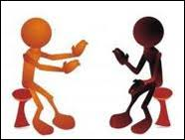
Intencionalidad de la Intervención
La direccionalidad de la intervención: el "para qué".
La operacionalidad de la intervención: el “qué"
La viabilidad de la intervención: el "cómo”
Titulo de la presentación
Diapositiva No 25
Notes:
INTERIORES

Slide 30
Organization Development (OD)
Daft, 2008)
The application of behavioral science techniques to improve an organization´s health and effectiveness through its ability to cope with environmental changes, improve internal relationships, and increase learning and problem-solving capabilities.
Diapositiva No 26
Titulo de la presentación
Notes:
INTERIORES

Slide 31
Types of current problems
Organization development (OD) help address this types of problems:
Mergers and acquisitions. The disappointing financial results of many mergers and acquisitions are caused by the failure of executives to determine whether the administrative style and corporate culture of the two companies fit well together.
b) Organizational decline and revitalization. They experience a variety of problems, including a low level of trust, lack of innovation, high turn over and high levels of conflicts and stress.
c) Conflict management. Conflict can occur at any time and place within a healthy organization. Even the conflicts related to growing diversity and the global nature of today´s organizations.
Diapositiva No 27
Titulo de la presentación
Notes:
INTERIORES

Slide 32
Techniques for OD
Team Building
Enhances the cohesiveness & success for groups and teams
Survey feedback activities
Begins with a questionnaire on values, climate, participation, leadership & group cohesion
Large group interventions
Approach brings together participants of all parts of the organization
Diapositiva No 28
Titulo de la presentación
Notes:
INTERIORES

Slide 33
Conclusiones
Las intervenciones son una gran herramienta para el Desarrollo Organizacional, pero no son únicas, es importante aplicar otras como las estadísticas para procesar la información de las áreas que participan en el estudio. Los datos deben de ordenarse y sistematizarse a efecto de preparar su análisis.
El empleo de estos recursos obedece también al alcance del estudio que la organización ha decidido realizar, como respuesta a la implantación de un proceso de cambio organizacional, o la influencia de variables provenientes del contexto.
Titulo de la presentación
Diapositiva No 29
Notes:
INTERIORES

Slide 34
Conclusiones
No se debe de perder de vista que la complejidad y dimensión de las tareas que la organización se ha fijado requieren un proceso de acercamiento gradual al conocimiento analítico de hechos o problemas para destacar los elementos más significativos de su composición y funcionamiento, lo que le permitirá crear un ambiente favorable para llevar a cabo las mejoras requeridas.
Y por último recordar que es el Capital Humano lo más valiosos de la organización y que exige respeto y buen trato por parte del administrador.
Titulo de la presentación
Diapositiva No 30
Notes:
INTERIORES

Slide 35

Fuentes de Consulta
Chiavenato, I. (2009). Gestión de talento humano. 3ª ed. México: Mc Graw Hill
Daft, R. (2011). Management The new workplace. 7a ed. U.S.: Cengage learning
Guizar, M. R. (2013). Desarrollo organizacional. Principios y aplicaciones. 4a ed. México: Mc Graw Hill
Matus, C. (1998). Estrategia y Plan. 11ª Ed México: Siglo XXI ED.
Munch, L. (2010). Administración. Gestión organizacional, enfoques y proceso administrativo. México: Mc Graw Hill
Titulo de la presentación
Diapositiva No 31
Titulo de la presentación
Notes:
INTERIORES

Slide 36

Notes:
CONTRAPORTADA

